Slide 1
Паспорт группы компенсирующей направленности «Вишенка»

Slide 2
Нормативные документы
Федеральный закон «Об образовании в Российской Федерации» от 29.12.2012 N 273-ФЗ.
Санитарно-эпидемиологические правила и нормативы СанПиН 2.4.1.3049-13.
Федеральный Государственный Образовательный Стандарт дошкольного образования от 17 октября 2013 г. N 1155.
Методические рекомендации « Организация развивающей предметно-пространственной среды в соответствии с ФГОС»
Устав МДОУ «Детский сад № 144»
Основная образовательная программа МДОУ «Детский сад № 144»

Slide 3
Раздевальная комната
Стенд «Для Вас родители»
Стенд «Поделки – самоделки»
Стенд «Наше творчество»
«Почтовый ящик»
Папки передвижки.
Детские работы.

Slide 4
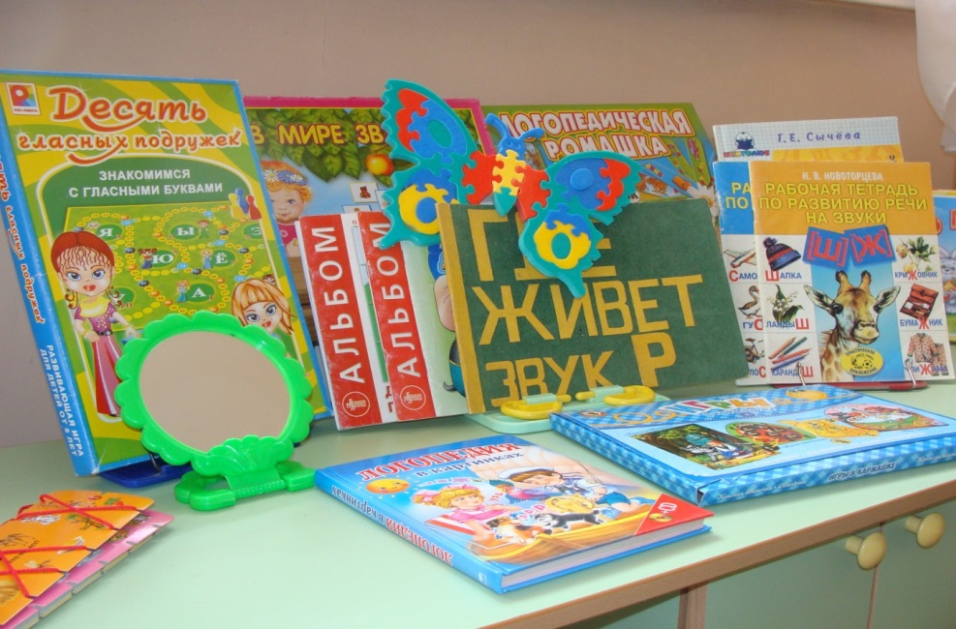
Логопедический уголок
ЗАДАЧИ:
Продолжать обогащать и активизировать словарь.
Продолжать обучение грамматическим формам.
Совершенствовать динамическую форму речи.
Продолжать работу по совершенствованию фонетической стороны речи детей: правильное произношение всех звуков, формирование речевого слуха, закрепление навыков четкий, правильной и выразительной речи.

Slide 5
НАПОЛНЯЕМОСТЬ.
Коррекция звукопроизношения.
Картинки к артикуляционным упражнениям.
Комплексы упражнений для артикуляции в картинках – таблицах.
Альбомы по автоматизации звуков Т.А.Ткаченко.
Игровые упражнения И. В.Баскакиной, М.И.Лынской.
Игры на автоматизацию звуков.
«Логопедическое лото».
«Логопедическое домино».
Пособие по развитию речевого дыхания.
Вертушки.
Шары для надувания.
Мыльные пузыри.
Игры на выработку воздушной струи.
Игры и упражнения на развитие фонематических процессов, игры на дифференциацию звуков.
Дидактический материал (альбомы) по совершенствованию лексика – грамматических категорий.
Сюжетные картинки, схемы для составления описательных рассказов.
Игры и пособия по развитию тонкой моторики пальцев рук.

Slide 6
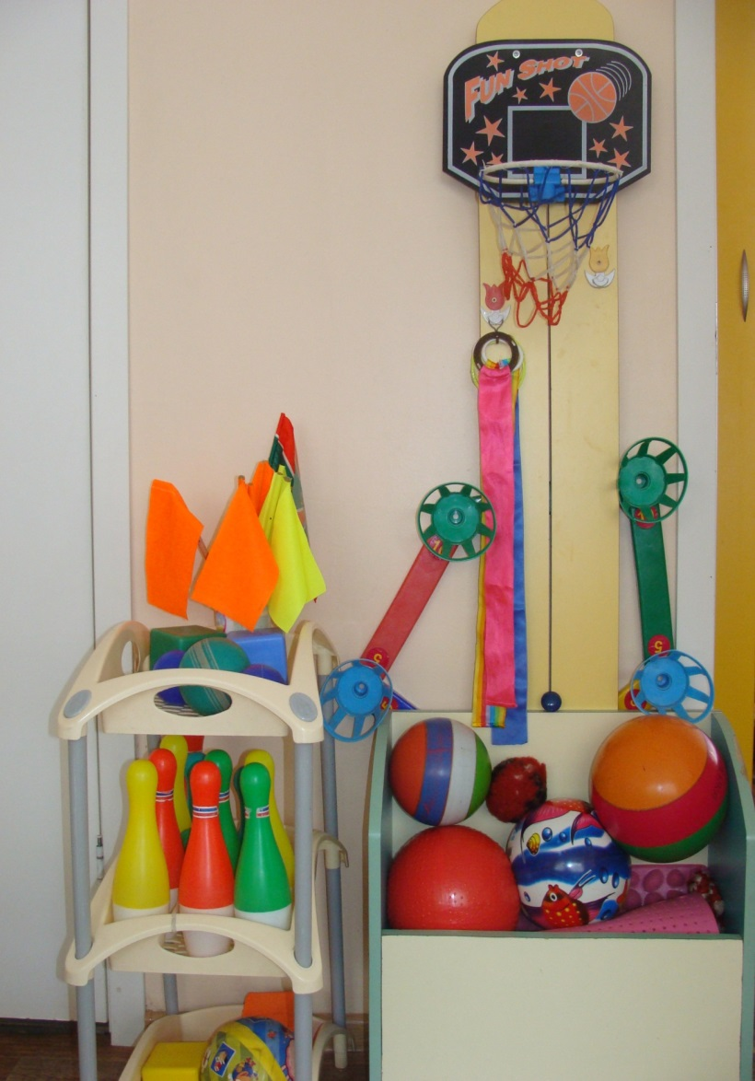
Спортивный уголок
ЗАДАЧИ:
Формировать потребность в двигательной активности и физическом совершенствовании.
Обогащать двигательный опыт детей; знакомить с многообразием физических и спортивных игр и упражнений.
Развивать мелкие мышцы рук, способность переносить небольшие статические нагрузки.

Slide 7
ОБОРУДОВАНИЕ:
Оборудование для катания , бросания, ловли: корзина для бросания мячей, мячи резиновые (диаметр 40-50 см), надувные (диаметр 40см), обруч малый (диаметр 54-65см), шарики пластмассовые (диаметр 4см), набивные мячи.
Атрибуты к подвижным играм (мешочки, колечки с лентой).
Игрушки, стимулирующие двигательную активность (мячи, флажки, платочки, кубики, ленты, скакалки).
Коврики для массажа стоп.
Оборудование к спортивным играм «Бадминтон», «Футбол», (воланы, ракетки, ворота).
Мешочки с песком малые 20 штук. Мешочки с грузом большие 10 штук.
Мат.
Верёвочки, шнур.
Кегли.

Slide 8
Уголок художественного творчества
ЗАДАЧИ:
Обогащать содержание художественной деятельности в соответствии с задачами познавательного и социального развития детей старшего дошкольного возраста.
Обогащать художественный опыт детей содействовать дальнейшему освоению базовых техник рисования, аппликации, лепки, художественного конструирования и труда.
Создавать условия для экспериментирования с художественными материалами изобразительно-выразительными средствами.
Содействовать формированию эстетического отношения к миру и «Я» - концепции; создавать оптимальные условия для развития целостной личности ребенка и её свободного проявления в художественном творчестве.
НАПОЛНЯЕМОСТЬ.
Цветные карандаши, гуашь, акварель.
Круглые кисти, подставки под кисти.
Цветные мелки, восковые мелки, фломастеры.
Пластилин.
Салфетки для вытирания рук после лепки.
Ёмкости для промывания кистей.
Щетинные кисти для клея, розетки для клея.
Печатки, губки, ватные палочки, зубные щетки.
Ножницы, клей.
Бумага, картон разного качества.
Цветная бумага, картон.
Трафареты.
Бумага тонкая и плотная, картон.
Альбомы с рисунками народно – прикладного искусства.
Народные игрушки.
Подносы (жостово), разделочные доски (городец).
Расписная посуда (гжель, хохлома).
Репродукции: портрет, пейзаж.
Мольберт.
Бросовый материал для ручного труда.

Slide 9
Уголок сюжетно – ролевых игр
ЗАДАЧИ:
Обогащать содержание сюжетных игр детей на основе знакомства с явлениями социальной деятельности и отношениями людей; разнообразить тематику современных игр.
Продолжать формировать у детей умение согласовывать свои действия с действиями партнёров, поддерживать в игре ролевые взаимодействия и взаимоотношения; побуждать детей к речевому общению в ходе игры.
Продолжать формировать у детей умение выполнять в логической последовательности несколько действий, входить в игровую ситуацию, выбирать роль и действовать до конца игры в соответствии с ролью и содержанием.

Slide 10
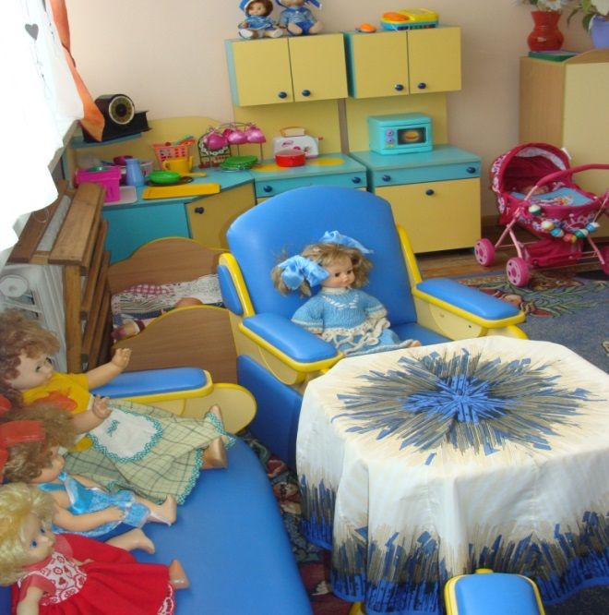
НАПОЛНЯЕМОСТЬ.
Сюжетные игрушки, изображающие животных и их детенышей.
игрушки разного транспортного вида и названия.
Игрушки, изображающие предметы труда и быта (телефон, сумочки, корзинки итд.)
Куклы, изображающие людей разного возраста.
Куклы моряки.
Набор посуды для кукол.
Куклы, выполненные в народном стиле.
Ширма для разграничения зоны.
«Кукольный уголок»; стол, мягкая мебель, сервиз столовой и чайной посуды, часы, телефон.
Спальня: кроватка с постельными принадлежностями, куклы – младенцы, шкаф для одежды, одежда для кукол.
Кухня: шкафы для посуды, набор кухонной посуды, микроволновая печь, тостерница.
Ванная комната: ванночка для купания, полотенце, веник, щеточка, совок для уборки, гладильная доска, утюжки.

Slide 11
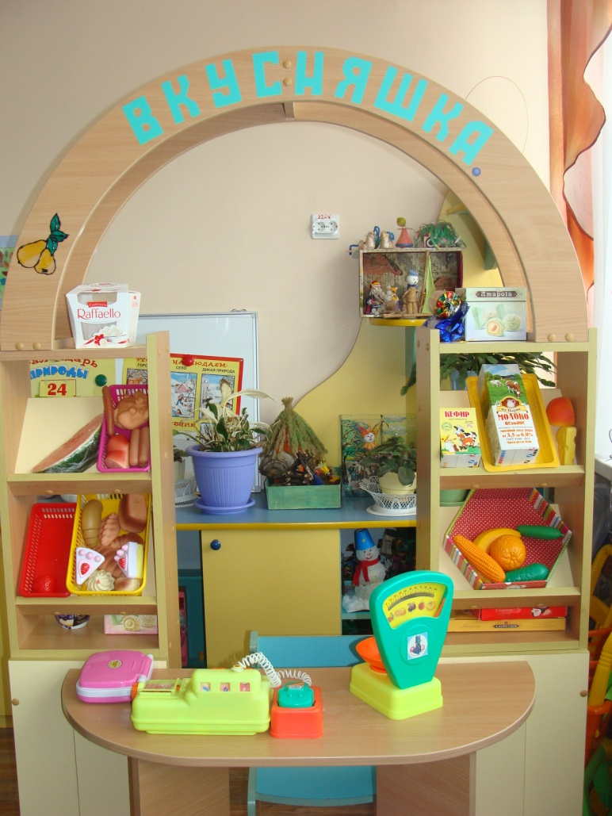
15.«Больница»: набор «Доктор», баночки пластмассовые, таблицы для глаз, халаты медицинские, шапочки.
16.Игры для мальчиков и атрибуты к ним, «Мастерская» – наборы игрушечных инструментов, «Моряки» - матросские шапочки, бинокли, флажки.
17. «Почта»: посылки, письма, открытки, сумка почтальона, почтовый ящик.
18. Одежда для ряженья.
19. Шкаф для одежды.
20. Бижутерия
21. Набор мебели для маленьких кукол и куклы семья.
«Парикмахерская»: трюмо с зеркалом, расчески, игрушечные наборы для парикмахерских, накидки, одежда для парикмахера.
«Магазин»: весы, касса, наборы продуктов, овощи, фрукты, сумочки, корзиночки, коробки.

Slide 12
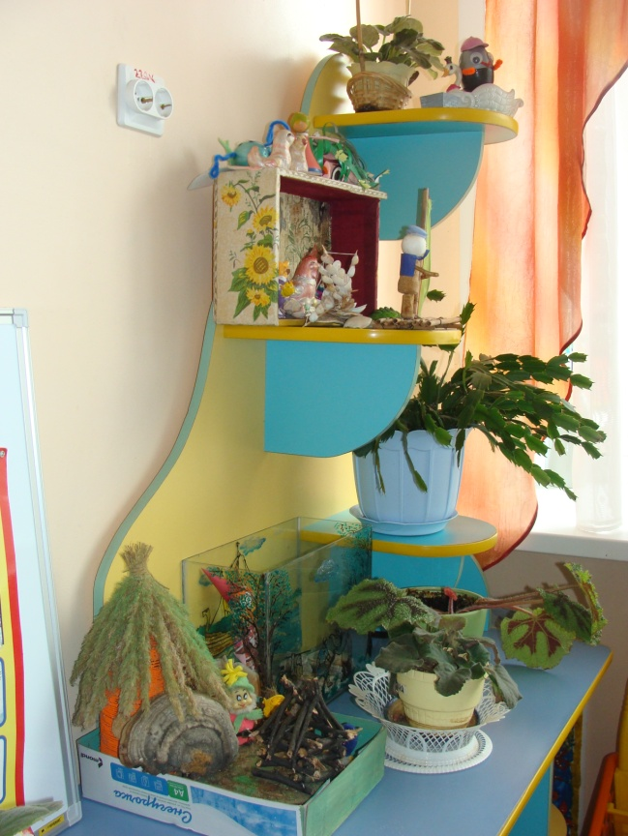
Уголок природы и эксперементальной деятельности
ЗАДАЧИ:
Формирование системы экологических знаний, доступных пониманию дошкольников.
Развитие познавательного интереса к миру природы.
Формирование элементарных навыков исследовательской работы, умение обобщать, анализировать, делать выводы.
Формирование умений и навыков наблюдения за природными объектами.
Формирование желания сохранять природу и оказывать ей помощь.

Slide 13
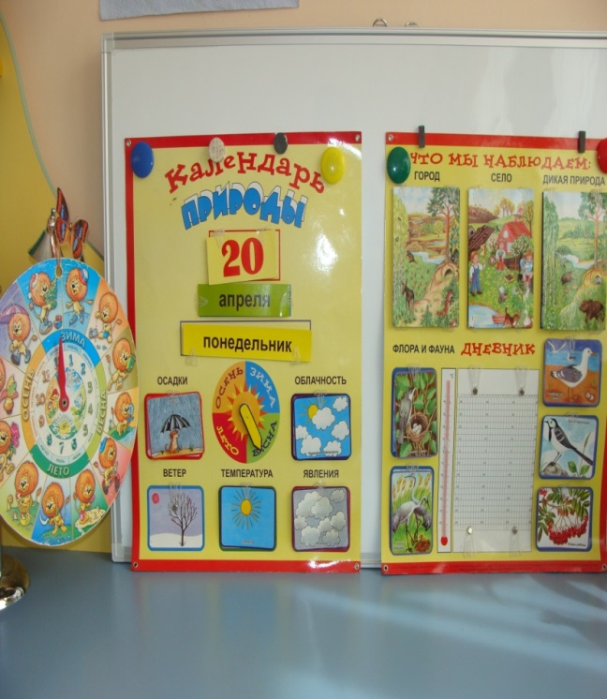
НАПОЛНЯЕМОСТЬ
Календарь природы.
Макеты времен года.
Коллекция камней, ракушек, семян,
Энциклопедии, книги о природе.
Растения, требующие разных способов ухода.
Цветущие комнатные растения – 4 вида.
Муляжи овощей и фруктов.
Инвентарь по уходу за растениями (лейки, брызгалки, щеточки, совки).
Ящики для проращивания семян.
Иллюстрации с изображением признаков сезона, особенностей явлений природы, типичные виды сезонного труда.
Схемы, изображающие цепочки питания.
Дидактические игры на экологические темы.
Семена цветочных растений для посадок.
Иллюстрации с изображением частей растений.
Иллюстрации растений различных мест произрастания.
Пластичные материалы, интересные для исследования и наблюдения предмета.
Магниты.
Увеличительное стекло.
Поролоновые губки разного цвета.
Бумага, фольга.
Формочки для изготовления цветных льдинок.
Соломинки и трубочки.
Леечки, кулёчки, ведёрочки.
Одежда для детей (фартуки).

Slide 14
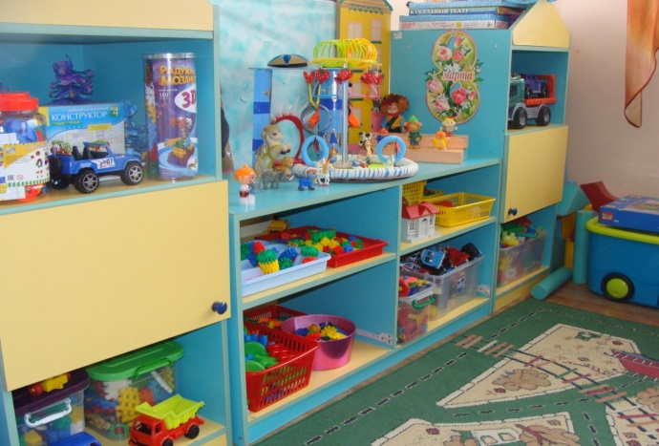
Уголок конструирования
ЗАДАЧИ:
Расширять опыт дизайн – деятельности в процессе конструирования из различных по форме, величине, фактуре строительных деталей разными способами: по словесному описанию, условно, рисунку, собственному замыслу.
Обучать новым конструктивным умениям: соединять несколько небольших плоскостей в одну большую, подготавливать основу для перекрытий, распределять сложную постройку в высоту.
Продолжать учить использовать детали с учётом их конструктивных свойств.
Содействовать формированию элементов учебной деятельности (понимание задачи, инструкций и правил), навыки самоконтроля, самооценка и планирование деятельности.
НАПОЛНЯЕМОСТЬ.
Конструкторы разного размера, формы и материала: деревянные (большой напольный и маленькие).
Образцы построек различной сложности.
Игрушки бытовой тематики.
Транспортные игрушки.
Тематические конструкторы («Зоопарк», «Гараж» и др.).

Slide 15
Книжный уголок
ЗАДАЧИ:
Обогащать представление детей об окружающем мире, недоступном для непосредственного восприятия.
Углублять читательские интересы детей, показывать ценность книги как источника новых впечатлений и точных представлений.
Знакомить с произведениями художественной литературы разных жанров.
Пробуждать интерес к книжной графике; учить сравнивать иллюстрации разных художников к одному и томуже произведению
Развивать воображение и чувство юмора.
НАПОЛНЯЕМОСТЬ.
Детские книги программного содержания.
Фланелеграф.
Иллюстрации к детским произведениям.
Сюжетные картинки.
Выставки: книги одного автора или одного произведения в иллюстрациях разных художников.
Литературные игры, игры с грамматическим содержанием.
Портреты писателей и поэтов.
Рисунки детей к литературным произведениям.
Альбомы «Зима», «Весна» с иллюстрациями и подбором стихов.

